Slide 1


暑い…
出かけたくない…

Slide 2
でも…
保険のこと気になる…

Slide 4
そんな時は！

Slide 5
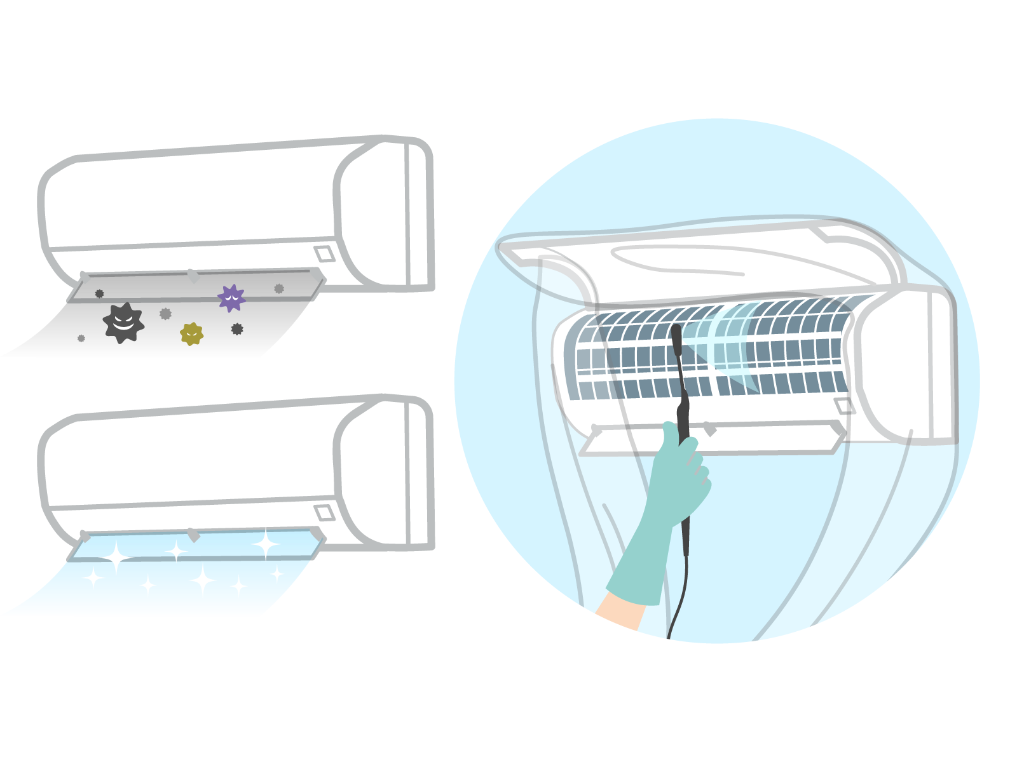

自宅から
スマホで
ピッ！

Slide 6
気軽に相談で

Slide 7



デジタルギフト
GET！!
1500円

